Slide 1
Algoritmos Genéticos
Ricardo Prudêncio

Slide 2
Algoritmos Genéticos –
Referência Básica da Aula
Estefane Lacerda – Introdução aos Algoritmos Genéticos. Em Sistemas Inteligentes – Aplicações a Recursos Hídricos e Ciências Ambientais, 1999
  http://www.dca.ufrn.br/~estefane/metaheuristicas/index.html

Slide 3
Roteiro
Introdução
  Otimização
Algoritmos Genéticos
  Representação
  Seleção
  Operadores Geneticos
Aplicação
  Caixeiro Viajante

Slide 4
Introdução
Algoritmos Genéticos (AGs), são métodos de otimização inspirados em evolução
  J. Holland (1975), D. Goldberg (1989)
Teoria da Evolução
  Indivíduos mais adaptados sobrevivem e transmitem suas características para as gerações seguintes
  Charles Darwin (Origem das Espécies, 1859)

Slide 5
Otimização - Definição
Espaço de Busca
  Possíveis soluções de um problema
Função Objetivo
  Avalia cada solução com uma nota
Tarefa:
  Encontrar a solução que corresponda ao ponto de máximo (ou mínimo) da função objetivo

Slide 6
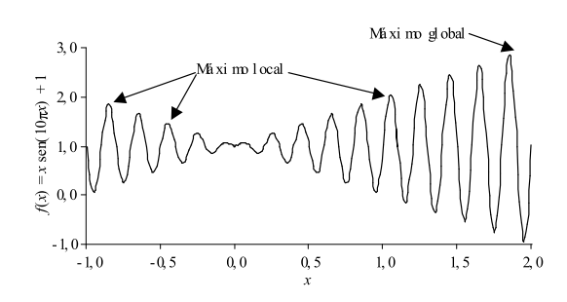
Otimização - Exemplo
Achar ponto máximo da função
  f(x) = xsen(10πx) + 1, -1 ≤ x ≤ 2

Slide 7
Otimização - Dificuldades
Alguns problemas podem ter espaços de busca muito grandes
Muitos algoritmos não são capazes de localizar ótimo global na presença de múltiplos ótimos locais
  Ex.: Hill Climbing

Slide 8
Algoritmos Genéticos
Geração de um conjunto inicial de soluções que são iterativamente melhoradas
  População de indivíduos (cromossomos)
Busca de soluções seguem um processo evolutivo
  Seleção dos mais aptos +
  Transmissão de características

Slide 9
Algoritmos Genéticos
Passo 1: Geração de uma população inicial com indivíduos escolhidos aleatoriamente
Passo 2: Avaliação dos indivíduos
  Cálculo da função de fitness (usando função objetivo)
Passo 3: Seleção de indívíduos mais aptos
Passo 4: Geração de uma nova população a partir dos indivíduos selecionados e ir para Passo 2
  Operadores de busca (crossover e mutação)

Slide 10
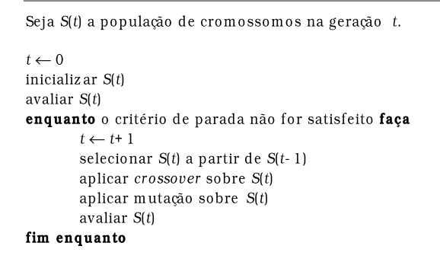
Algoritmos Genéticos

Slide 11
Algoritmos Genéticos
AGs são algoritmos de busca Meta-Heurística
  I.e., algoritmo de alto nível customizável a uma ampla quantidade de problemas
Pontos importantes a definir:
  Representação dos invivíduos
  Estratégia de seleção
  Operadores de busca

Slide 12
Representação de Indivíduos
Um cromossomo representa (codifica) um conjunto de parâmetros da função objetivo
  E.g., na função f(x) = xsen(10πx) + 1, um cromossomo codifica um valor do parâmetro x
A representação de uma solução do espaço de busca é dependente do problema de otimização
  Porém, alguns esquemas de representação podem ser reaproveitados

Slide 13
Representação Binária
Cromossomo representado por uma cadeia de bits (0 ou 1)
  Cada sequência de bits é mapeada para uma solução do espaço de busca
Representação tradicional, fácil de manipular através de operadores de busca

Slide 14
Representação Binária - Exemplo
Codificação de -1 ≤ x ≤ 2 com 22 bits
  2²² valores possíveis (tamanho do espaço)
  S₁ = 1000101110110101000111 na base 10 seria igual a 2288967
  Mapeado para intervalo [-1; 2] representaria a solução:
    x₁ = min + (max –min)*b₁₀/(2²²-1) =
    -1 + (2+1)*228896/(2²²-1) = 0,637197

Slide 15
Representação Real
Para otimização de parâmetros contínuos a representação binária não é adequada
  Muitos bits para obter boa precisão numérica
Parâmetros numéricos podem ser codificados diretamente nos cromossomos
  Ex.: S₁ = 0,637197

Slide 16
Seleção
AGs selecionam indivíduos aptos de uma população para gerar novos indivíduos
  Cromossomos filhos (novas soluções)
Em geral, indivíduos pais são selecionados com uma probabilidade proporcional a seus valores de fitness
  Probabilidade de seleção

Slide 17
Seleção – Roda da Roleta
1. Ordenar aptidões da população
2. Calcular aptidões acumuladas
3. Gerar número aleatório entre
[0; Ultima aptidão acumulada]
4. Indivíduo selecionado é o primeiro
com aptidão acumulada maior
que o número aleatório gerado
Ind. Aptidão Aptidão Acumulada
i fi Σ(fi)
2,0 2,0
1,6 3,6
3 1,4 5,0
4 0,7 5,7
5 0.3 6,0
Exemplo: gerar número aleatório entre [0; 6]. Se 4.2 for
o número gerado selecione indivíduo 2

Slide 18
Seleção – Roda da Roleta
Observação importante:
  Não funciona para valores negativos da função de objetivo
  Nesse caso, deve-se função aptidão para valores positivos ou realizar Seleção por Torneio

Slide 19
Seleção por Torneio
Passo 1: Escolher inicialmente com a mesma probabilidade n indivíduos
Passo 2: Selecionar cromossomo com maior aptidão dentre os n escolhidos
Passo 3: Repetir passos 1 e 2 até preencher população desejada

Slide 20
Operadores Genéticos
A etapa de seleção, gera uma população intermediária de potenciais cromossomos pais
Na nova geração, escolhe-se aleatoriamente dois pais para aplicação de operadores genéticos (crossover e mutação)
Produção de filhos é feita até completar o tamanho da população desejada

Slide 21
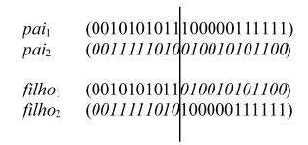
Operador Crossover –
Representação Binária
Aplicado a um par de cromossomos retirados da população intermediária para gerar filhos
  Filhos herdam características dois pais
Crossover de um ponto
  Cortar pais em uma posição aleatória e recombinar as partes geradas

Slide 22
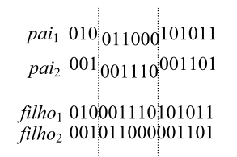
Operador Crossover –
Representação Binária
Crossover de dois pontos
  Cortar pais em duas posições aleatórias e recombinar as partes geradas

Slide 23
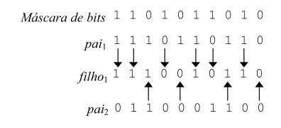
Operador Crossover –
Representação Binária
Crossover uniforme
  Gerar uma máscara de bits aleatórios e combinar os bits dos pais de acordo com a máscara gerada

Slide 24
Operador Crossover –
Representação Real
Na representação real, crossover é obtido através de operações aritméticas sobre os pais
Crossover média aritmética
  Filho = (pai1 + pai2)/2
Crossover média geométrica
  Filho = raiz(p1*p2)

Slide 25
Operador Crossover –
Representação Real
Operadores de média tendem a diminuir muito a diversidade dos filhos
  Filhos sempre vão estar no meio do intervalo dos pais
Operador BLX-α
  Filho = pai1 + β*(pai2 – pai1)
  onde β é um número aleatório entre [- α, 1+ α]
  Parâmetro α controla o diversidade dos filhos

Slide 26
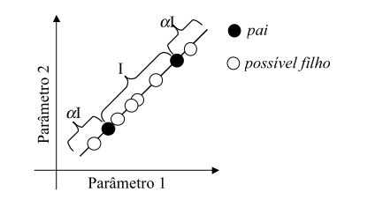
Operador Crossover –
Representação Real
Operador BLX-α
  α = 0 equivale a gerar filhos aleatoriamente no intervalo numérico entre os pais (I = pai2 – pai1)
  Se α > 0, o intervalo dos possíveis filhos é extendido em α*I em ambos os lados

Slide 27
Operador Crossover
Geralmente, crossover é aplicado somente com uma dada probabilidade (taxa de crossover)
  Taxa de mutação é normalmente alta (entre 60% e 90%)
Durante a aplicação do operador, é gerado um número aleatório r entre 0 e 1 e aplica-se teste:
  Se r < taxa de crossover, então operador é aplicado
  Senão, os filhos se tornam iguais aos pais para permitir que algumas boas soluções sejam preservadas

Slide 28
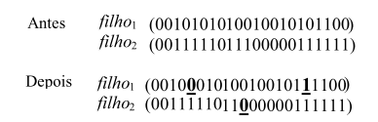
Operador Mutação –
Representação Binária
Aplicado sobre os cromossomos filhos para aumentar a variabilidade da população
Operador para representação binária:
  Para cada bit realize teste de mutação e troque o valor do bit caso o teste seja satisfeito
Obs.: Taxa de mutação deve ser pequena (< 5%) apenas o suficiente para aumentar diversidade

Slide 29
Operador Mutação –
Representação Real
Mutação Uniforme:
  Realiza teste de mutação para cada parâmetro codificado
  Substituir parâmetro por um número aleatório escolhido uniformemente em um intervalo [a; b]
    Filho = U(a;b)
Mutação Gaussiana:
  Realiza teste de mutação para cada parâmetro codificado
  Substituir parâmetro por um número aleatório escolhido usando uma distribuição Normal
    Filho = N(µ;σ)

Slide 30
Operador Mutação –
Representação Real
Mutação Creep:
  Adiciona um pequeno número aleatório ao valor atual do parâmetro armazenado no cromossomo; ou
  Multiplica valor atual por número próximo de um
  Observações:
    Operador menos destrutivo que os anteriores
    Usado para explorar localmente o espaço de busca
    Pode ser aplicado em uma taxa um pouco mais alta

Slide 31
Algoritmos Genéticos –
Observações Importantes
Operador Crossover considera características importantes presentes nos pais
  Aplicado a uma taxa relativamente alta, mas cuidado com efeitos destrutivos
Operador Mutação explora novas características nos indivíduos que seriam possivelmente úteis
  Aplicado a uma taxa relativamente baixa, mas dependendo do problema e operador use taxas mais altas

Slide 32
Algoritmos Genéticos –
Observações Importantes
Convergência Prematura
  Em algumas execuções, AG pode convergir para soluções iguais
    Cromossomos com boa aptidão (mas ainda não ótimos) que geram filhos com pouca diversidade
  Nesses casos, aconselha-se:
    Aumento da taxa de mutação e crossover
    Evitar a inserção de filhos duplicados

Slide 33
Algoritmos Genéticos –
Observações Importantes
Critérios de Parada
  Número máximo de gerações
  Função objetivo com valor ótimo alcançado (quando esse valor é conhecido)
  Convergência na função objetivo (i.e., quando não ocorre melhoria significativa da função)

Slide 34
Algoritmos Genéticos –
Observações Importantes
População inicial
  Não pode ser excessivamente pequena
    Pouca representatividade do espaço de busca
  Não pode ser excessivamente grande
    Demora na convergência
  Para melhorar a representatividade população inicial pode possuir indivíduos igualmente espaçados no espaço de busca

Slide 35
Algoritmos Genéticos
Caixeiro Viajante

Slide 36
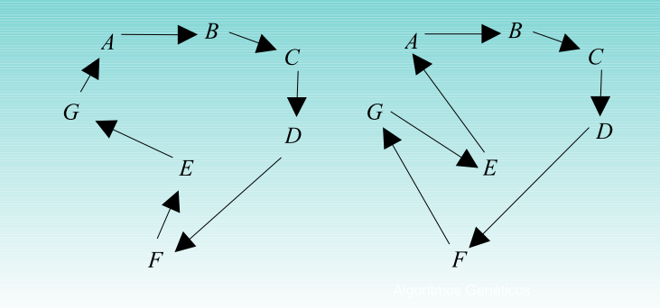
O Problema
Dado um número de cidades, encontrar o caminho mais curto passando por todas as cidades uma única vez
  Função Objetivo = Distância Total Percorrida

Slide 37
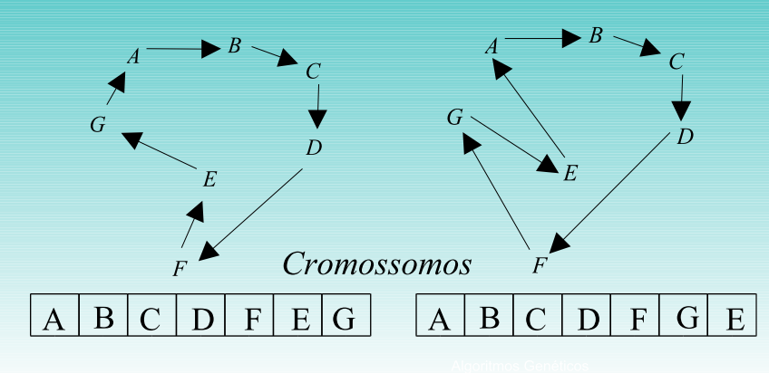
Representação

Slide 38
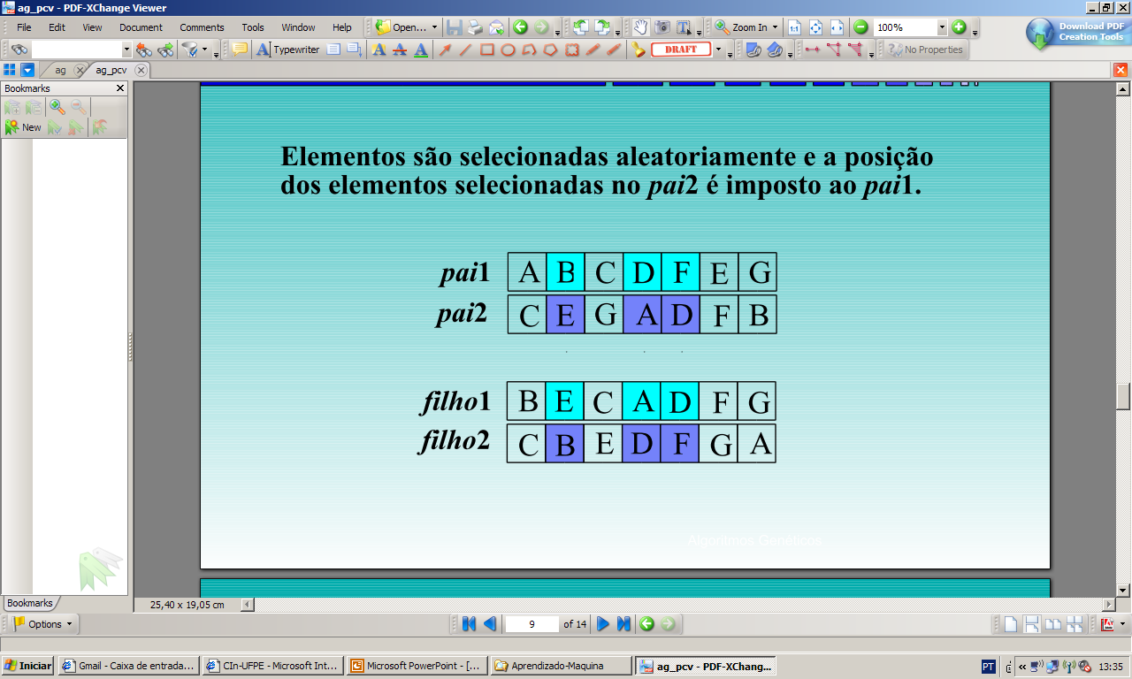
Crossover
Crossover baseado em posição
  São selecionadas n cidades. Cada filho mantém a posição das cidades selecionadas de um pai

Slide 39
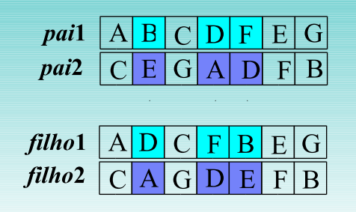
Crossover
Crossover baseado em ordem
  São selecionadas n cidades. Cada filho herda a ordem das cidades selecionadas de um pai

Slide 40
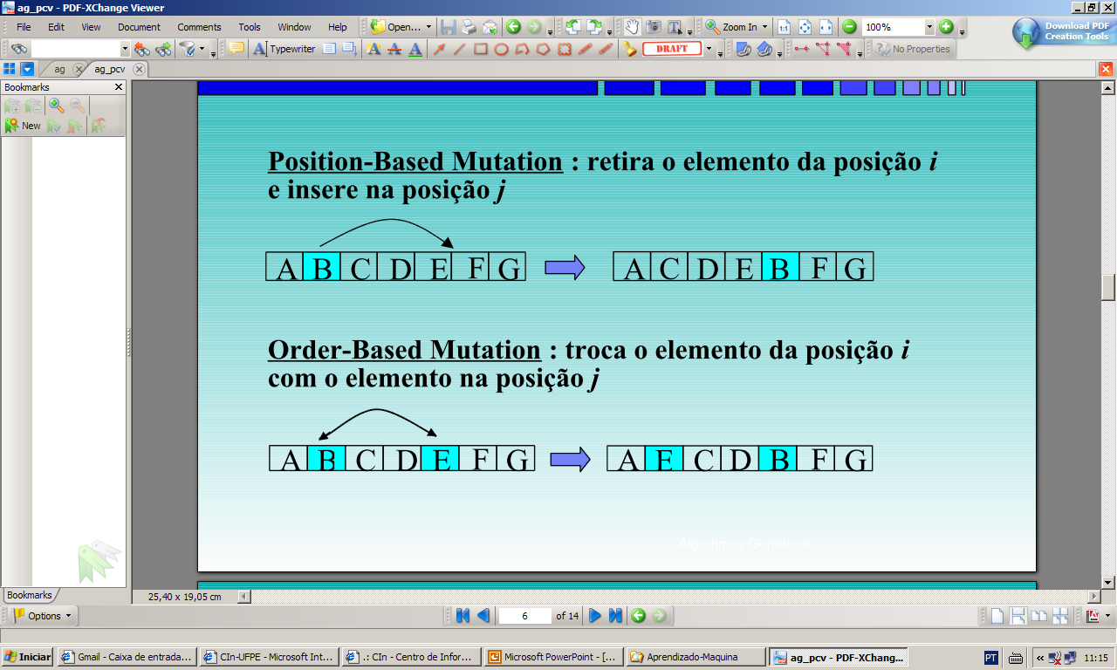
Mutação
Mutação baseada na troca de posição de uma cidade
Mutação baseada na troca da ordem de duas cidades

Slide 41
Algoritmos Genéticos –
Referência Básica da Aula
Estefane Lacerda – Introdução aos Algoritmos Genéticos. Em Sistemas Inteligentes – Aplicações a Recursos Hídricos e Ciências Ambientais, 1999
  http://www.dca.ufrn.br/~estefane/metaheuristicas/index.html

